Slide 1

Dersu KILIÇ

Slide 2
NGİNX Nedir?
Nginx rus yazılım mühendisi Igor Sysoev tarafından geliştirilen hafif, stabil, hızlı bir mail istemcisi olarak kodlanan daha sonraları geliştirilerek tüm sunucular için uygun hale getirilen bir web sunucusudur.
Nginx özellikle yüksek trafikli ve yoğun istek girişi olan web siteleri için biçilmiş kaftandır. Single Thread yanıt yapısıyla sayfayı tek seferde indirip sayfa açılma hızında farkedilir büyük bir artış sağlar. Ayrıca nginx apache ve litespeed ile karşılaştırıldığında çok daha az cpu kullanır.

Slide 3
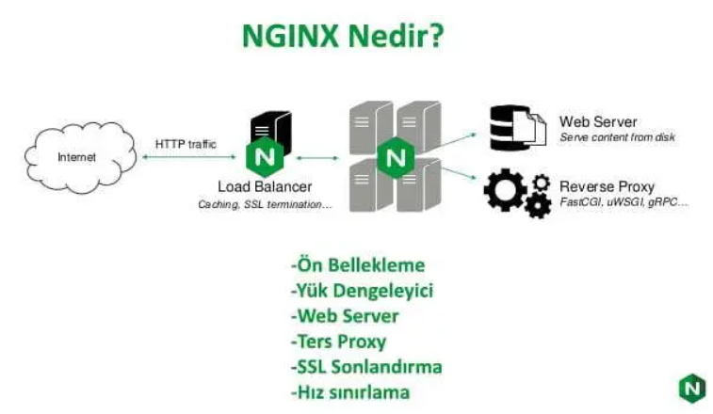

Slide 4
Reverse Proxy (Ters Vekil Sunucusu)
Reverse proxy için istemciden gelen istekleri sunucu adına alan vekil sunucu diyebiliriz. Gelen istekleri karşılayarak sunucuya iletir ve dönen cevapları istemciye iletir. Bazı avantajları:
Reverse proxy’ler sunucuların varlığını ve özelliğini gizleyebilir,
İstemcileri web tabanlı saldırılara karşı koruyabilir,
Reverse proxy’ler Web sunucuları üzerinden yükü azaltarak, web isteklerine hızlı bir şekilde cevap verebilir.

Slide 5
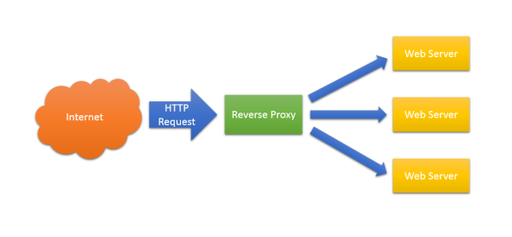

Slide 6
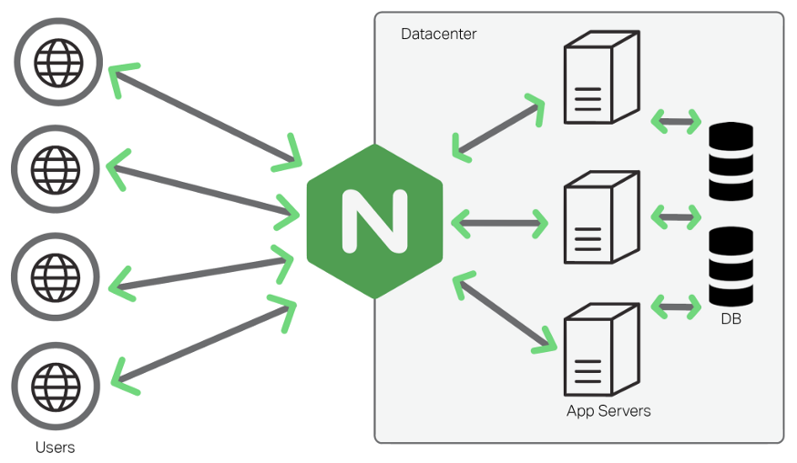
Load Balancing (Yük Dengeleme)
Load balancing server üzerindeki fazla yükleri diğer serverlara dağıtarak işlemlerin birden fazla makinede kısa sürede çözülmesini sağlar.

Slide 7
SSL Konfigürasyonu (Secure Sockets Layer)
SSL, server ile alıcı iletişimi esnasında verilerin şifrelenerek yapılması işlemidir. En bilinen kullanımı ise, web sitesindeki veri alışverişi esnasında, server ile internet tarayıcısı arasındaki iletişimi şifrelenmesidir.

Slide 8
NGINX Web Server Özellikleri Nelerdir?
NGINX, düşük kaynak kullanımı özelliği ile de avantaj sağlayan ve Unix, Linux, Mac OS X, BSD Türevleri, Microsoft Windows işletim sistemleri ile de uyumlu çalışır. Ayrıca bu web server yazılımı, Reverse Proxy (Ters Vekil Sunucusu), Load Balancing (Yük Dengeleyici), API ağ geçidi ve HTTP Caching için de kullanılan çok özellikli bir web sunucusudur.
NGINX’i Hangi Durumlarda Kullanmak Gerekir inceleyelim.

Slide 9
Caching Önbellekleme Yapmak
NGINX önbellek oluşturmak için ideal çözüm sunan bir web serverdır. NGINX önbelleğe alınan response’ları disk üzerinde tutar. Backend serverlardan gelen her response sınıfına göre farklı sürelerde önbellek edilerek cache olarak saklanabilir. NGINX cache yenilenme sürelerinin ayarlamasına da olanak tanır. Bazı modüller yardımıyla “cache purge” önbellekleri manuel olarak silmeniz de mümkün.

Slide 10
Load Balancing (Yük Dengesi Sağlamak)
Yük dengeleme özelliği olan NGINX, sunuculara gelen istekleri ilgili sunuculara dağıtır. Bu işlem sırasında sorun olan bir sunucu varsa o sunucuya daha fazla istek gönderilmesine engeller ve bu istekleri daha uygun diğer server (sunucuya) yönlendirerek hata oluşmasının önüne geçer. Sistem kaynaklarının dengeli kullanılması, sunucuların aşırı yüklenerek response (cevap) veremeyecek hale gelmesinin de önüne geçer.

Slide 11
Dinamik Siteleri Yayınlamak
PHP, .NET, Python kullanarak oluşturduğunuz dinamik bir web sitesinde ise NGINX tüm trafiği ön planda karşılar, statik dosyaları doğrudan sunar, sizin önceden belirlediğin istekleri (Request) backend tarafına gönderir ve reverse proxy işlemi gerçekleştirir. Bunun yanında gerekirse kuyruklama yapıyor ve yük dengelemesi yaparak web sitenizin sunucu tarafında sıkıntı yaşanmasının önüne geçiyor.

Slide 12
Statik Web Sitelerini Yayınlamak
Statik bir web sitesine sahipseniz veya dosya paylaşımı yapmak istiyorsanız NGINX kullanabilirsiniz. Bir klasörü internete açarak paylaşım yapmak, NGINX tarafından otomatik olarak yapılacak indeksleme ile kolayca gerçekleşir.

Slide 13
TCP/UDP Proxy Olarak Kullanmak
NGINX normal HTTP ve HTTPS bağlantı protokollerinin haricinde TCP UDP protokollerini kullanan ağ uygulamalarının önünde proxy olarak kullanılma imkanına sahiptir.
Not: IP, ulaşım (transport) katmanında iki protocol kullanır. Bu protokoller UDP (User Datagram Protocol) ve TCP (Transmission Control Protocol)'dir. Bunlardan UDP bağlantısız (connectionless) , TCP ise bağlantı temelli protokoldür. UDP, uygulamaların veri aktarımında kullandığı protokollerden biridir.

Slide 14
NGINX ve Apache Web Server
Apache ve Nginx web trafiğinin büyük bir kısmını kapsayan web serverları olarak birbirlerinden farklıdır. Apache, bir HTTP sunucusudur. Nginx ise ters proxy sunucusudur. Her ikisinin de istemci taleplerini ele alma şekli farklıdır.
Diğer farkları;
İşletim sistemi uyumluluğu olarak ikisi de UNIX işletim sistemlerinde sorunsuz çalışıyor. Ancak bunun yanında NGINX Windows işletim sistemi üzerinde diğerlerindeki kadar iyi değil.
Sistemleri kullanırken ortaya çıkacak sorunlar hakkında hızlı çözüme ulaşmak önem arz eder. İkisi de e-posta desteği konusunda benzer, bunun yanında ikisinin de Stackoverflow forumu mevcut.

Slide 15
NGINX ve Apache Web Server
NGINX aynı anda gerçekleştirilen örneğin 1000 statik içerik bağlantısını Apache’ ye göre iki kat daha hızlı çalıştırabiliyor. Bunu yaparken sistem belleğini daha az kullanıyor. Dinamik web sitelerinde ise performans farkı fazla değil.
Nginx, tüm istekleri minimum kaynak kullanarak gerçekleştirdiği için özellikle web trafiği yüksek olan siteler için uygundur. Apache ise hem kolay kurulum özelliği hem de modülleriyle küçük ve orta ölçekli siteler için idealdir.

Slide 16
